Slide 1
Базовый модуль онлайн обучения школы движения Т. Сахарчук
Основы современной работы с телом и психосоматикой по методу Т. Сахарчук

Slide 2
БАЗОВЫЙ МОДУЛЬ ОНЛАЙН ОБУЧЕНИЯ ШКОЛЫ ДВИЖЕНИЯ Т. САХАРЧУК
Метод Т. Сахарчук – метод практического занятия, основой которого является поиск и коррекция слепых зон в целостном управлении телом человека через переобучение осознанному движению.
Информация о базовом онлайн модуле: 5 недель в формате онлайн-интенсива
5 блоков, 5 онлайн вебинаров с теорией и практикой, дополнительные видеоматериалы к каждому блоку, домашние задания, личная поддержка Т. Сахарчук , ответы на вопросы, время для самостоятельной работы
Учебный план модуля:

Slide 3
1 октября Вводное занятие
онлайн вебинар длительностью 1 час:
Знакомство с учебной программой модуля,
рекомендации по прохождению блоков,
требования к выполнению домашних заданий,
ответы на вопросы

Slide 4
2 октября 2021 Блок 1
онлайн вебинар длительностью 2 часа
Теоретическая часть: Основные составляющие метода Т. Сахарчук для эффективной работы с телом и психосоматикой человека
дыхание как основной двигательный паттерн человека, его влияние на биохимические процессы и эмоции человека
психосоматика дыхания, способы коррекции
переднемедиальная функциональная мышечная цепь
Практическая часть: Двигательный урок на согласование работы всех диафрагм для коррекции нарушений дыхания на основе работы с переднемедиальной мышечной цепью
домашнее задание по теме блока 1
ответы на вопросы

Slide 5
9 октября 2021 Блок 2
онлайн вебинар длительностью 2 часа
Теоретическая часть: Основные методики, направленные на снижение мышечного и эмоционального напряжения, которые используются в онлайн школе движения Т. Сахарчук,
дыхание как инструмент для тестирования и индивидуального подбора
Заднелатеральная функциональная мышечная цепь
Практическая часть: Двигательный урок для уменьшения мышечного и эмоционального напряжения на основе работы с заднелатеральной мышечной цепью
домашнее задание по теме блока 2
ответы на вопросы

Slide 6
16 октября 2021 Блок 3
онлайн вебинар длительностью 2 часа
Теоретическая часть: использование примитивных двигательных рефлексов для восстановления и коррекции работы позвоночника
двигательные примитивные рефлексы и этапы формирования паттерна ходьбы
Практическая часть: двигательный урок, направленный на поиск активных примитивных двигательных рефлексов, связанных с паттерном ходьбы
домашнее задание по теме блока 3
ответы на вопросы

Slide 7
23 октября 2021 Блок 4
онлайн вебинар длительностью 2 часа
Теоретическая часть: Стопы и их влияние на костно-мышечную систему человека, их связь с вегетативной нервной системой
Медиальная функциональная мышечная цепь стопы
Латеральная функциональная мышечная цепь стопы
Практическая часть: Самокоррекция внутрикостных и связочных нарушений стопы в концепции паттерна шага
двигательный урок на основе работы с медиальной и латеральной мышечными цепями стопы
домашнее задание по теме блока 4
ответы на вопросы

Slide 8
30 октября 2021 Блок 5
онлайн вебинар длительностью 2 часа
Теоретическая часть: Височно-нижнечелюстной сустав, мимическая мускулатура, зубы, кости черепа и их влияние на структуру и эмоции нашего тела
Самокоррекция внутрикостных нарушений костей черепа и нагрузки на зубы
Функциональная группа «эмоциональных» мышечных цепей
Практическая часть: Двигательный урок для коррекции на основе использования «эмоциональных» мышечных цепей в концепции целостной работы с телом
домашнее задание по теме блока 5
ответы на вопросы

Slide 9
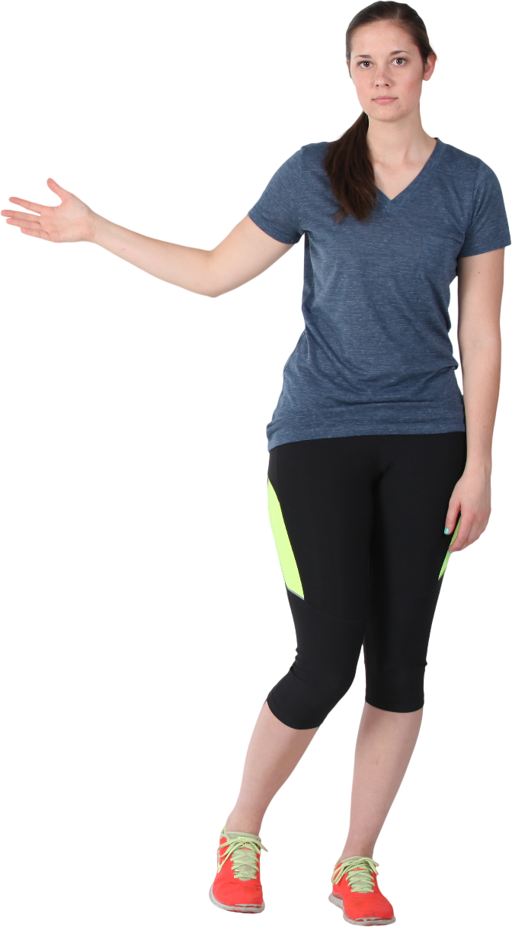
1 ноября 2021 Заключительное занятие
онлайн вебинар длительностью 1 час:
требования к сертификации
ответы на вопросы

Slide 10
СЕРТИФИКАЦИЯ
Сертификация участников модуля проводится по желанию на основании выполнения домашних заданий по каждому блоку и индивидуального интервьюирования
Сертификация пройдет 1 ноября 2021 года.

Slide 11
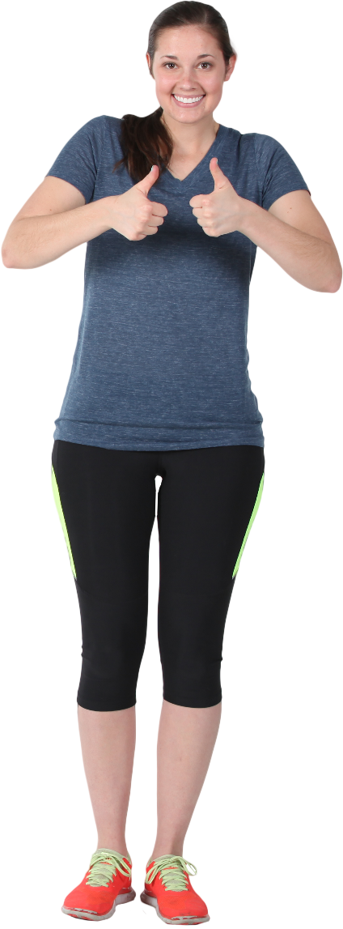
Базовый модуль онлайн обучения
Подходит для людей без профессиональной подготовки
Вы научитесь лучше осознавать и управлять своим телом
Получите мануальные техники для самокоррекции
Научитесь использовать осознанные движения для решения разнообразных задач в концепции целостной работы с телом:
работа с жалобой
поиск причины
повышение уровня адаптации
влияние психосоматического компонента
Вы сможете использовать полученные знания для работы с другими людьми
Доступен для прохождения из любой точки мира

Slide 12
Онлайн модуль позволит
Узнать себя и свое тело: улучшить управление собственным телом, провести самокоррекцию структурных и психосоматических нарушений
Научитесь работать с телом целостно, используя мануальные техники и осознанные движения: сможете составлять разнообразные варианты уроков под запросы клиентов, если ваша профессиональная деятельность находится в сфере работы с телом и психосоматикой
Все сертифицированные участники базового модуля будут размещена на нашем сайте

